Slide 1
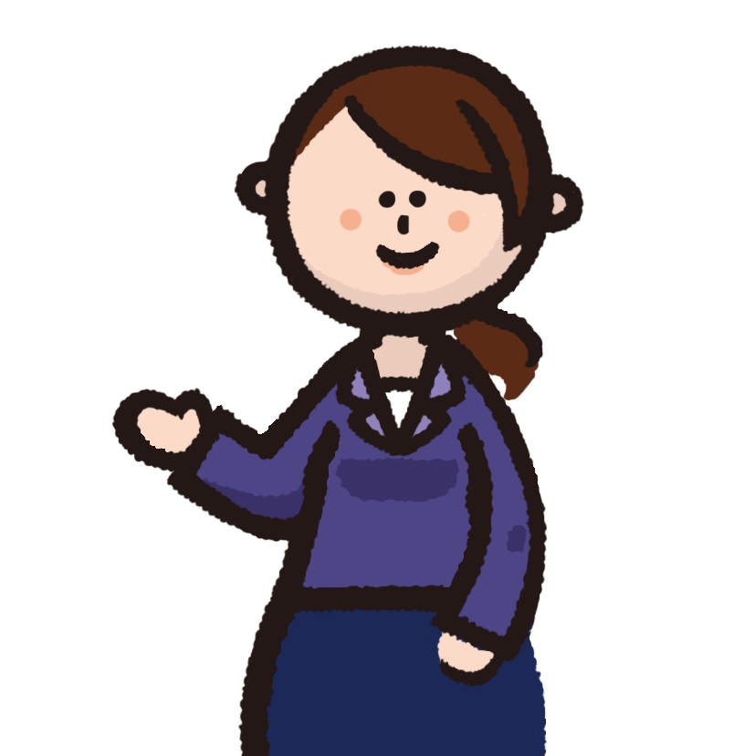

私たちと共に働きませんか？
自分のキャリアを真剣に考える人
プロフェッショナルを目指す人
そういうあなたを弊社は求めています。
お問合せ 人事部採用課 担当：中村 03-1234- ××××

